Slide 1


Neural Network and Learning
Construction d'un classificateur de photo de scènes naturelles
Yann MARTIN D’ESCRIENNE et Yohann TOGNETTI

Slide 2
Descriptif du sujet
Construire un classificateur de photo de scènes naturelles qui à chaque prise de photo va taguer l'image avec le nom d'une catégorie qui y correspond.
Plus précisément, prédire la catégorie qui se rapporte à l’image mais également pouvoir afficher les probabilités de chaque catégories pour l’image.

Slide 3

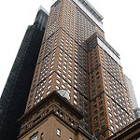
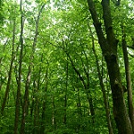
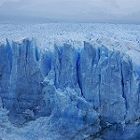
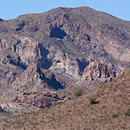
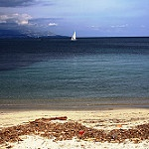

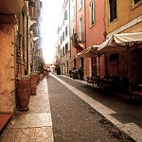



Les catégories

Slide 4
Le jeu de données
Le jeu de données viens de « Intel Image Classification » de Google.
Il est composé d'un total de 24.347 images, toutes de taille 150x150 pixels dans un format RGB.
Le dossier principal est réparti en trois sous-dossiers seg_train, seg_test et seg_pred.
Le répertoire train : 14.046 images
Buildings 2.191
Forest 2.271
Glacier 2.416
Mountain 2.512
Sea 2.274
Street 2.382
Le répertoire test : 3000 images
Buildings 437
Forest 474
Glacier 553
Mountain 525
Sea 510
Street 501
Le répertoire pred : 7.301 images

Slide 5
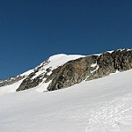
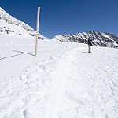
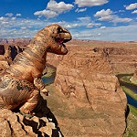
Des données mal classifiées
Image 23589.jpg, catégorie Glacier du jeu de test.
Image 20662.jpg, catégorie Mountain du jeu de test.
Image 1512.jpg, Catégorie Glacier du jeu de train.

Slide 6
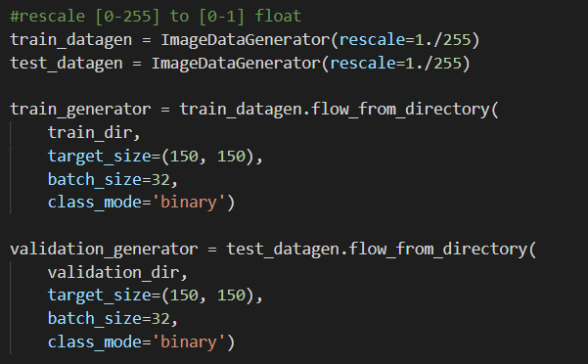
Implémentation de l'algorithme
Preprocessing.py

Slide 7
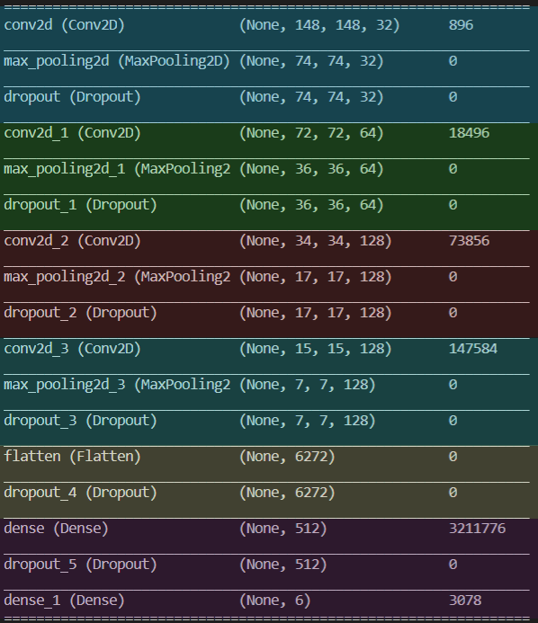
TrainModel.py
Input 150x150
Relu, strides 3x3
Strides 2x2
Description du modèle
20%
Relu, strides 3x3
Strides 2x2
20%
Compilation du modèle :
Optimiseur : Adam
Fonction de perte : Categorical Crossentropy
Metrics : Précision
Relu, strides 3x3
Strides 2x2
20%
Relu, strides 3x3
Strides 2x2
20%
40%
Relu
20%
Softmax

Slide 8
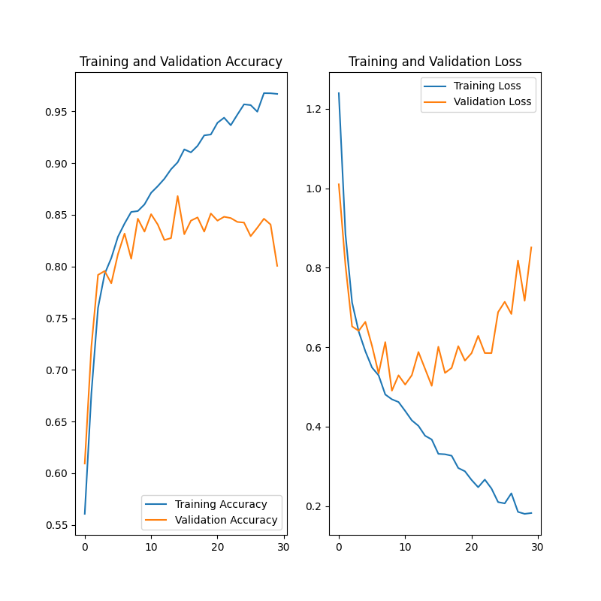
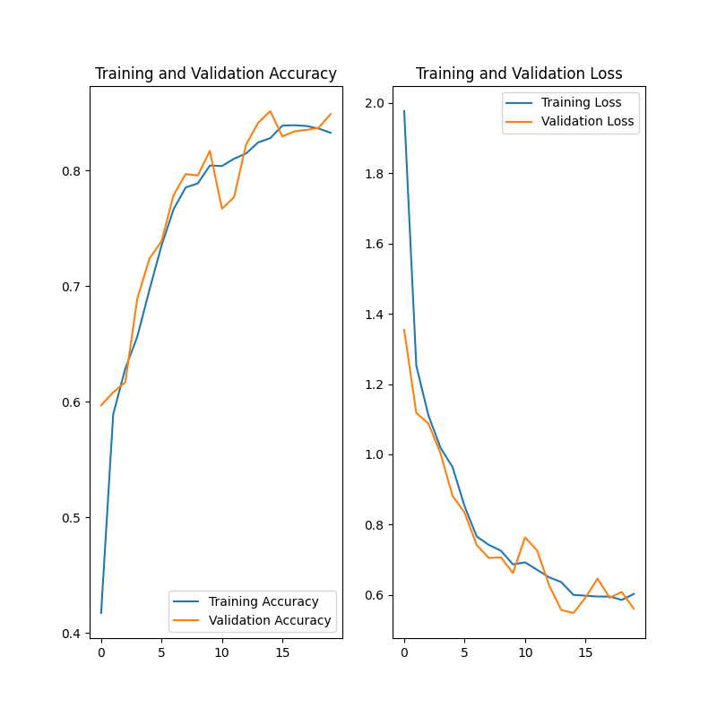
TrainModel.py
Evolution du modèle
Sans Dropout
Avec Dropout

Slide 9
Temps d'apprentissage du modèle
Notre modèle final se base sur 60 epochs de 430 étapes chacune, l’entrainement prend 15-20 min.
Lors des tests d'améliorations, nous ne mettions que 30 epochs de 120 étapes afin de voir rapidement les résultats, l’entrainement prend 2-3 min.
Installation des dll utilisant la carte graphique et cœurs cuda pour l'apprentissage de l'IA.

Slide 10
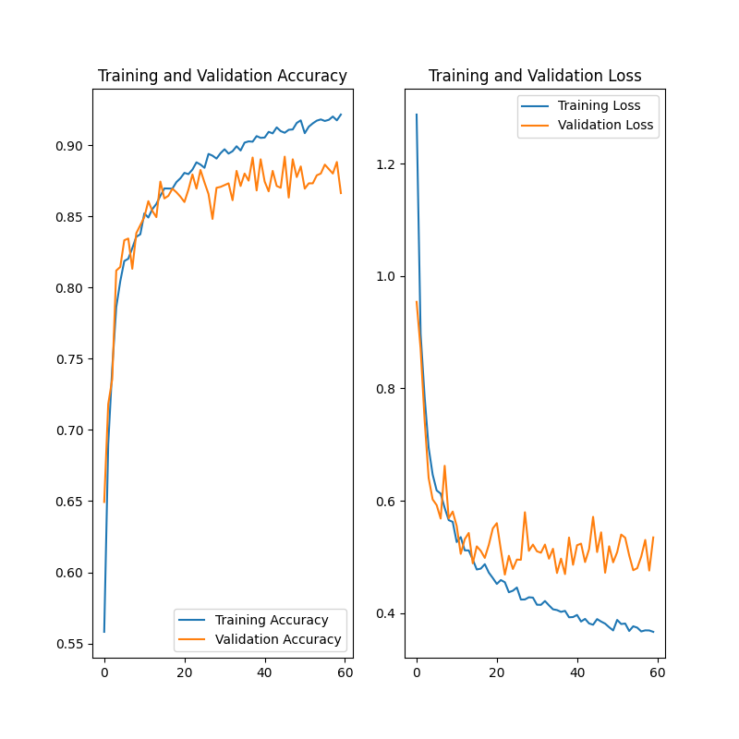
Résultats obtenus : Résultat général

Slide 11
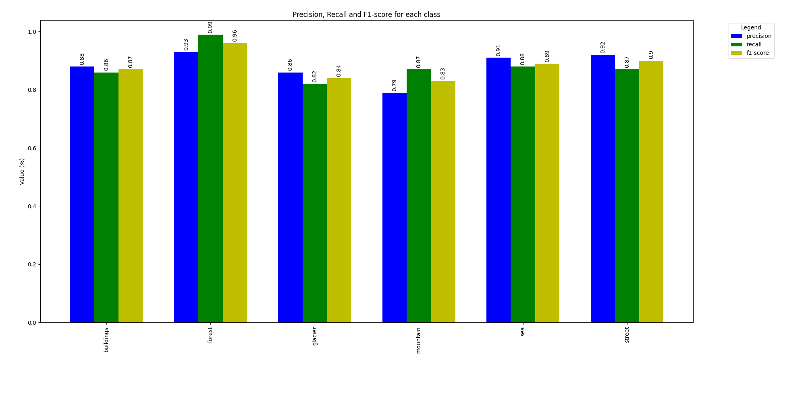
Résultats obtenus : Analyse détaillé des classes

Slide 12
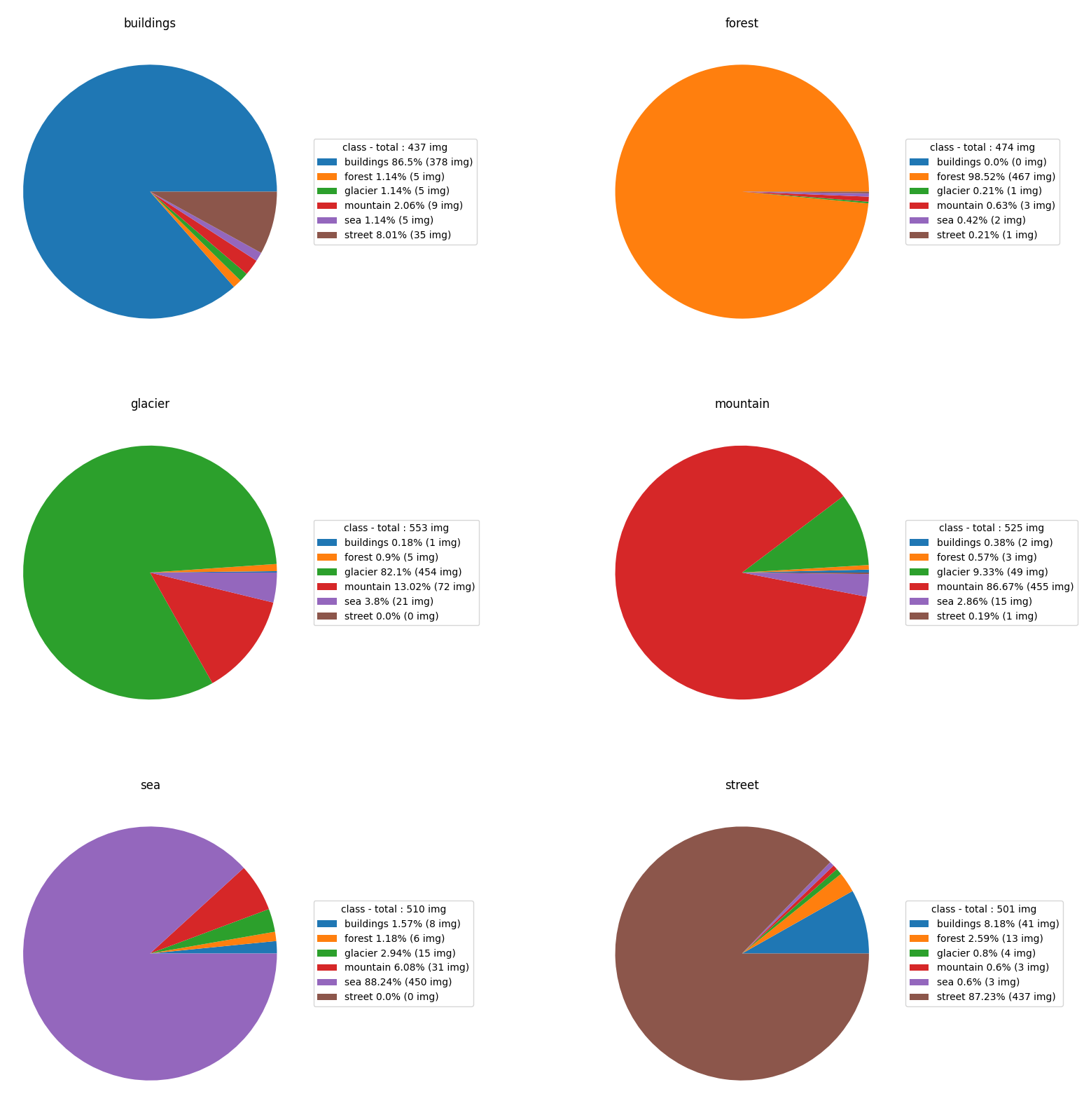
Résultats obtenus : Analyse détaillé des classes

Slide 13
Les améliorations possibles
Travail sur le jeu de données :
Supprimer ou déplacer les images problématiques dans les bonnes catégories permettrait alors à l'IA de mieux savoir différencier ces différentes images et ainsi obtenir une meilleure précision.
Travail sur le modèle :
Expérimenter d’autres possibilités et d'autres méthodes d'apprentissage.
Notre précision de 87% reste néanmoins plus que correcte, mais il aurait peut-être été possible d'atteindre 90%.

Slide 14
MERCI DE VOTRE ATTENTION !

